Slide 1
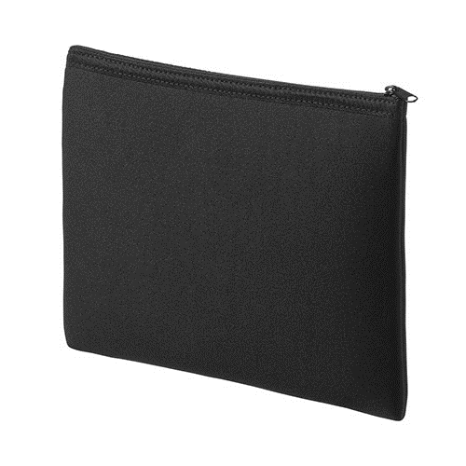
【提案書】
サンワサプライ マルチクッションケース(ヘッドホン/ヘッドセット用ポーチ・ブラック)
特徴
中型までのヘッドホンやヘッドセットの持ち運びに最適サイズのマルチクッションケース。軽くていソフトな手触りでクッション性も抜群！ケース内部に名前を記入できるネームタグが付いています。
納期
納期スペース
仕様
素材：表装/ポリエステル
サイズ：外寸/約W235×D20×H200mm、内寸（参考収納寸法）/W200×D35×H175mm
重量：約36g
機能：■軽くてソフトな手触り ■ケース内部には名前が書けるネームタグ付き ■ヘッドホンやヘッドセットの収納に最適
備考：対応機種：中型までのヘッドセット、ヘッドホンなど
お見積
お見積りスペース

